Slide 1
Napište, kdy jste naposledy měřili teplotu
Těleso
Jeho teplota – druh teploměru

Slide 2
Teplota
Ing. Eliška Novotná
ZŠ Praha 10, Nad Vodovodem 460/81

Slide 3
Teplota
teplota je fyzikální veličina popisující stav tělesa, mění se při zahřátí nebo ochlazení tělesa
souvisí s pohybem atomů a molekul v tělese - čím rychleji se atomy a molekuly pohybují, tím se teplota tělesa zvyšuje
v obecném významu je to vlastnost těles nebo prostředí, kterou je člověk schopen vnímat a přiřadit jí pocity studeného, teplého či horkého
teplotu značíme t
teplotu měříme teploměrem

Slide 4
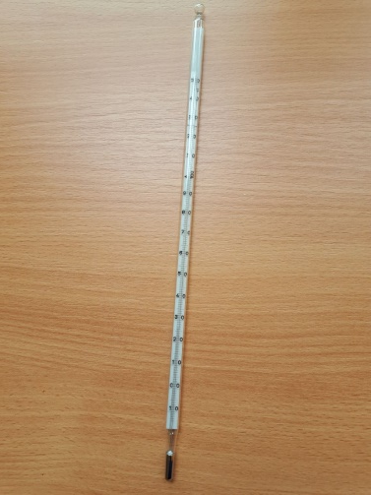
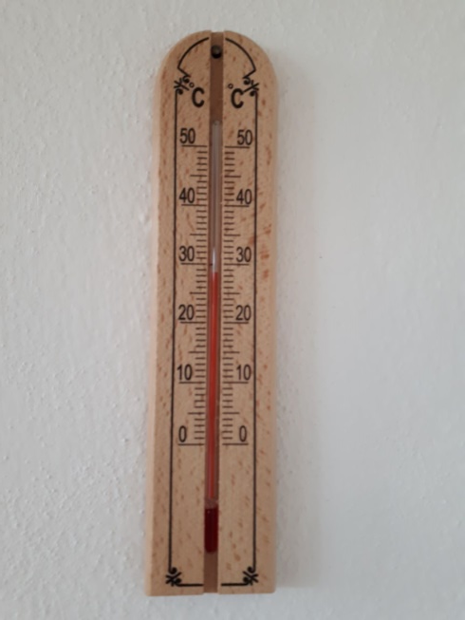
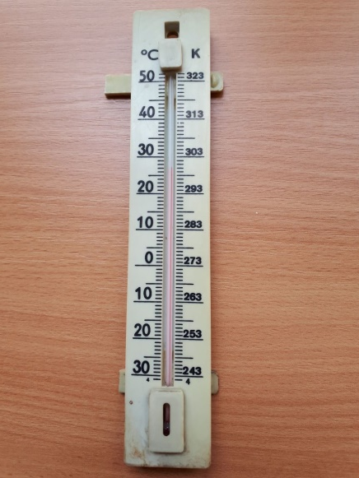
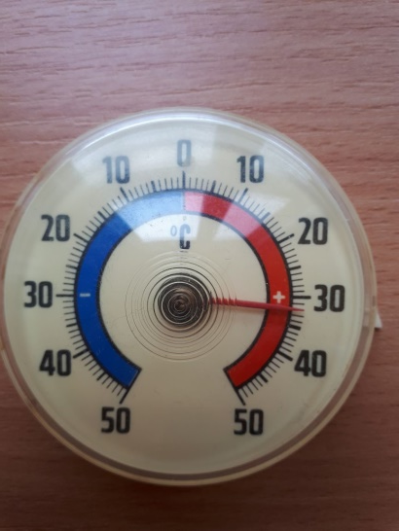
Teploměry

Slide 5
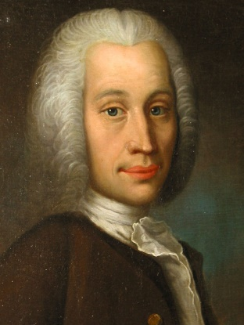
Teplota a její jednotky
běžně u nás používáme teplotní stupnici Celsiovu – vytvořil ji švédský fyzik a astronom Anders Celsius – jednotkou je Celsiův stupeň °C
jako základní body měl:
0 °C teplota varu vody
100 °C teplota tání ledu
Carl von Linné nebo možná Martin Strömer stupnici obrátil tak, jak ji známe dnes
teploty pod 0°C vždy značíme znaménkem minus - např. - 8°C

Slide 6
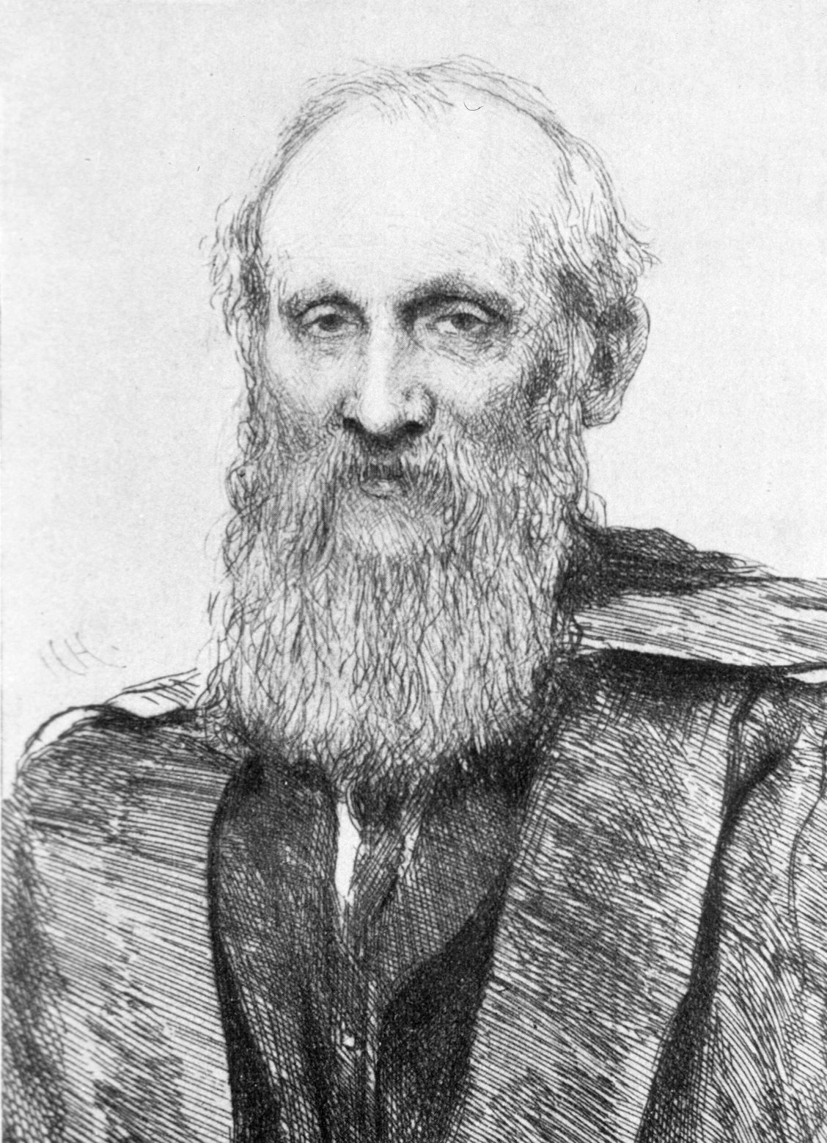
Teplota a její jednotky
ve vědě se používá Kelvinova teplotní stupnice – vytvořil ji William Thomson (lord Kelvin) - základní jednotkou teploty je kelvin K (patří mezi sedm základních jednotek SI)
používá se pro termodynamickou teplotu T
1 K = 1°C, počátek stupnice je posunut do tzv. absolutní nuly: - 273,15°C = 0 K
při této teplotě ustává pohyb molekul a atomů

Slide 7
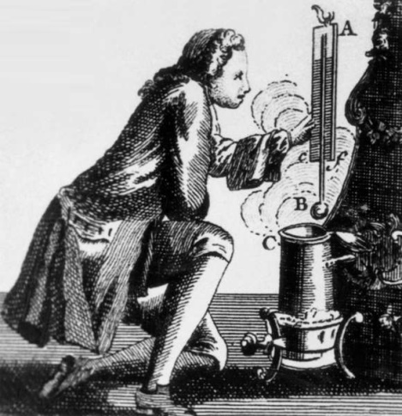
Teplota a její jednotky
V USA se běžně používá Fahrenheitova teplotní stupnice – vytvořil ji Gabriel Daniel Fahrenheit – jednotkou teploty je stupeň Fahrenheita °F
jako základní body měl:
0 °F nejnižší teplota směsi chloridu amonného (salmiaku),vody a ledu (cca -17,78 °C)
96 °F teplota lidského těla (cca 36,67 °C)
později změněno na:
0 °C = 32 °F
100 °C = 212 °F
mezi těmito body rozdělena na 180 dílků – tedy 1 stupeň je 5/9 stupně celsia nebo kelvina

Slide 8
Teplota a její jednotky
další používaná teplotní stupnice je Réaumurova - vytvořil ji René-Antoine Ferchault de Réaumur - jednotkou je Réaumurův stupeň - °R
0 °C = 0 °R
100 °C = 80 °R

Slide 9
Vzájemné převody jednotek – pro zajímavost
Celsius – Kelvin:
C = K – 273,15
K = C + 273,15
Celsius – Fahrenheit:
$$C= \frac{5}{9} . \left( F −32\right)$$
$$F= \frac{9}{5} . C+32$$
Celsius – Réaumur:
$$C= \frac{5}{4} . R$$
$$R= \frac{4}{5} . C$$

Slide 10
Měření teploty
teplotu měříme teploměrem
rozdělujeme je podle principu fungování nebo podle jejich účelu (např. lékařský, laboratorní, pokojové,...)
většina látek /těles při zahřívání zvětšuje svůj objem (délku) - tzv. teplotní roztažnost, při ochlazovaní zmenšuje – toho se využívá v teploměrech
teploměry jsou kapalinové, bimetalové, digitální

Slide 11
Postup při měření teploty
vybereme vhodný teploměr, zjistíme jeho měřící rozsah a jaký teplotní rozdíl odpovídá nejmenšímu dílku
při měření musíme vždy vyčkat, aby se teploty teploměru a měřeného tělesa vyrovnaly (např. výška sloupce kapaliny v teploměru se již nemění, číselná hodnota na digitální teploměru je stálá)
pozor: zvláštností u lékařského teploměru je, že po změření teploty těla rtuť v trubici neklesá (zúžení) - nutno vrátit prudkým pohybem

Slide 12
Změna teploty v závislosti na čase
naměřené teploty můžeme zaznamenat do tabulky
můžeme vypočítat průměrnou teplotu: číselné hodnoty naměřených teplot sečteme a součet dělíme počtem měření
můžeme vynést graf závislosti teploty na čase

Slide 13
Změna teploty vzduchu v závislosti na čase
na meteorologických stanicích se teplota vzduchu může zaznamenávat plynule, automaticky – termografem (bimetalový teploměr se zapisovacím zařízením) nebo vhodným teploměrem propojeným s PC
průměrná denní teplota se počítá z hodnot teploty naměřených v 7 hodin, ve 14 hodin a ve 21 hodin (tato teplota se započítává dvakrát) – všechny teploty se sečtou a vydělí čtyřmi

Slide 14
Graf závislosti teploty na čase
Úkol č. 1
Doplňte tabulku.
čas t (h) | 0 | 2 | 4 | 6 | 8 | 10 | 12 | 14 | 16 | 18 | 20 | 22 | 24
teplota t (°C) | 8 | 7 |  | 8 | 9 |  | 13 |  | 14 |  | 11 | 9 | 9

Slide 15
Graf závislosti teploty na čase
Úkol č. 2
Podle hodnot zadaných v tabulce sestrojte graf závislosti teploty na čase.
čas t (min) | 0 | 2 | 4 | 6 | 8 | 10 | 12
teplota t (°C) | 15 | 12 | 10 | 14 | 15 | 16 | 14

Slide 16
Graf závislosti teploty na čase
Úkol č. 3
Během víkendového dne zaznamenávejte teplotu vzduchu vždy po 2 hodinách do tabulky (alespoň 6 hodnot), následně sestrojte graf závislosti teploty na čase. Nezapomeňte uvést datum a místo Vašeho měření.

Slide 17
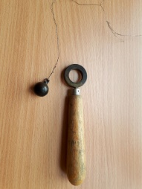
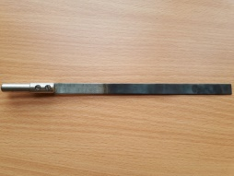
Změna objemu (délky) pevných těles, kapalin a plynů při zahřívání nebo ochlazování
délky kovových tyčí se při zahřívání zvětšují, při ochlazování zmenšují (z různých kovů se při zahřívání za stejných podmínek zvětšují různě)
objem kapalin se při zahřívání zvětšuje, při ochlazování zmenšuje (objem různých kapalin se při zahřívání za stejných podmínek zvětšuje různě), jinak je tomu u vody – viz anomálie vody
objem plynů se při zahřívání zvětšuje, při ochlazovaní zmenšuje
u konstrukcí mostů, budov, silnic,... je nutné vždy dělat opatření pro vyrovnání těchto změn v důsledku změn teploty - dilatační spáry, uložení nosníků mostů na pohyblivých válcích, vyrovnávací část potrubí, průvěs drátů vysokého napětí,...

Slide 18
Anomálie vody
voda má největší hustotu při teplotě 4 °C
v rozmezí od 0 až 4 °C voda objem zmenšuje a její hustota roste, nad 4 °C voda objem zvětšuje a její hustota klesá
voda při přeměně na led objem zvětšuje, hustota ledu je tedy menší než hustota vody - led plave na hladině (je potřeba dávat pozor u zahradních hadic, sudů, ukládání do mrazáku, WC, topení, aut…)

